Slide 1
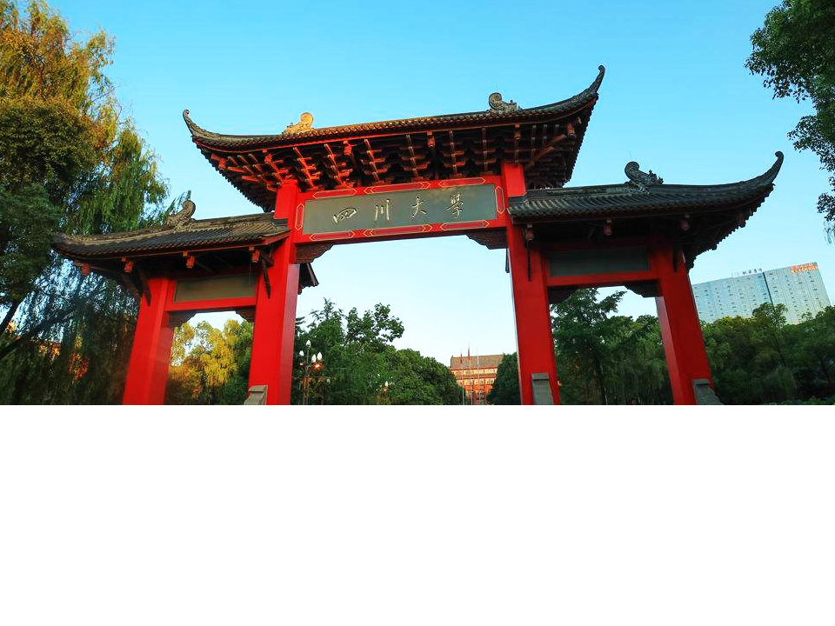
代码优化
Code improving
2019/11/12 成都

Slide 2
提纲
代码重构（Refactoring）
代码重构概述
为何代码重构
如何重构
安全的重构
代码调整（Code tune）
上午 11:38
64

Slide 3
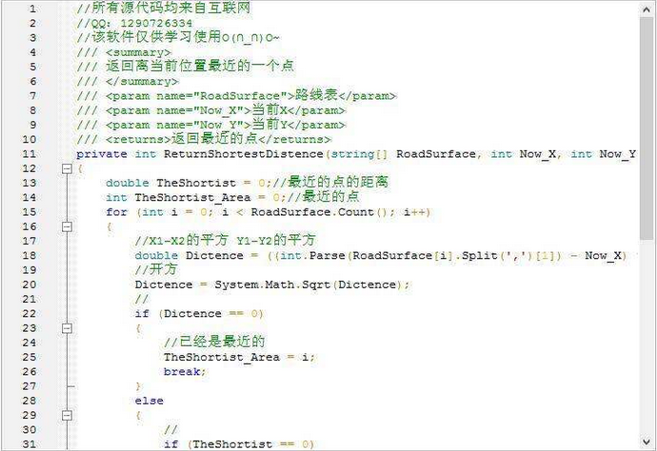

1.代码重构概述
当你写完程序之后，是否有这种感觉：“我的程序中有不少问题，如果重写应该写得更好”
你想修改你程序中的什么？为什么?
上午 11:38
64

Slide 4
1.1 概念
重构（Refactoring）：在不改变软件外部行为的前提下，对其内部结构进行改变，使之更容易理解并便于修改（Fowler 1999）
软件重构的目标是提升代码质量，易于维护
上午 11:38
64

Slide 5
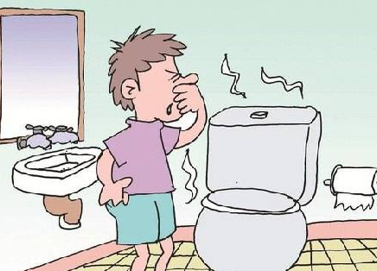
2. 重构的理由
如果代码中存在问题，总会有一些被称为“臭味”的警告信息表现出来
当你发现这些“臭味”时，就可以考虑重构这部分代码了
上午 11:38
64

Slide 6
2.1 重构的理由——关于类
内聚性太差的类
类的接口未能提供层次一致的抽象
类的内部修改往往被局限于某个部分
数据成员被设置为公用
成员函数使用其它类的特征比使用自身的特征还要多
某个类无所事事
中间人对象无事可做
某个类同其它类的关系过于亲密
上午 11:38
64

Slide 7
2.1.1 类重构的理由举例1
C++示例：展现不良抽象的类接口
class Program {
public:
/// public routines
void InitializeCommandStack();
void PushCommand( Command command );
Command PopCommand ();
void ShutdownCommandStack();
void InitializeReportFormatting();
void InitializeReportFormatting();
void FormatReport ( Report report );
void PrintReport ( Report report );
void InitializeGlobalData();
void ShutdownGlobalData();
…
private:
…
}
上午 11:38
64

Slide 8
2.2 重构的理由——关于子程序
冗长的子程序
子程序命名不恰当
一系列传递流浪数据的子程序
拥有太多参数的参数列表
在子程序调用前使用了设置代码，在子程序调用后使用了收尾代码
上午 11:38
64

Slide 9
2.2.1 子程序重构的理由举例1
子程序命名不恰当
在Set_Measure_Line中包含了Section_Measure功能
void Set_Measure_Line (short shMouse_Status, short shWin_Save_No, int x, int y)
{
…
Section_Measure( true, shMeasure_Type, shNo, x, y );
…
}
上午 11:38
64

Slide 10
2.2.2 子程序重构的理由举例2
在子程序调用前使用了设置代码，在子程序调用后使用了收尾代码
WithdrawlTransaction withdrawal;
withdrawal.SetCustomerID( customerId );
withdrawal.SetBalance( balance );
withdrawal.SetWithdrawalAmount( withdrawlAmount );
ProcessWithdrawal( Withdrawal );
customerID = withdrawal.GetCustomerId();
balance = withdrawal.GetBalance();
withdrawalAmount = withdrawal.GetWithdrawal.GetwithdrawalAmount();
上午 11:38
64

Slide 11
2.2.3 设置代码和收尾代码的改进
设置代码和收尾代码的改进
ProcessWithdrawal(customerId, balance, withdrawlAmount );
下面的代码的代码又如何改进？
processWithdrawal( withdrawal.GetCustomerId(),
withdrawal.GetBalance(),
GetwithdrawalAmount() );
上午 11:38
64

Slide 12
2.3 重构的理由-程序内部
循环过长或嵌套过深
同时使用的相关数据并未以类的方式进行组织
成员函数使用其它类的特征比使用自身类的特征还要多
过多使用基本数据类型
注释被用于解释难懂的代码
上午 11:38
64

Slide 13
2.3.1 程序内部重构的举例
过多使用基本数据类型
基本数据类型可用于表示真实世界中实体中的任意数量，比如使用整数表示货币和温度，则
bankBalance = recordTemperature
这种错误无法被编译器所发现
如果使用自定义数据类型（或者类）Money表达钱，上述错误就容易发现
上午 11:38
64

Slide 14
2.4 重构的理由_其它
代码重复
Case语句需要做相同的修改
使用了全局变量
程序中的一些代码似乎在将来的某个时候才能用到（超前设计）
上午 11:38
64

Slide 15
2.4.1 超前设计的问题
超前设计的代码，需求往往并不准确
超前设计的代码，需求可能并不完备
超前设计的代码可能并没有用处
超前设计的代码增加了程序的复杂性，带来了额外的测试、修补缺陷的工作量
上午 11:38
64

Slide 16
3. 如何重构
可以从以下几个具体方面进行软件重构：
数据级的重构
语句级的重构
子程序级的重构
类实现的重构
类接口的重构
系统级的重构
上午 11:38
64

Slide 17
3.1 数据级的重构
用具名常量代替神秘数值（PI = 3.14）
使变量的名字更为清晰且传递更多的信息
将表达式内嵌化
引入中间变量
用多个单一用途变量代替某个多用途变量
在局部用途中使用局部变量而不是参数
将基础数据转化为类
将一组类型码转化为类或枚举类型
将数组转化为类
将结构数据类型转化为类
上午 11:38
64

Slide 18
3.1.1数据级重构举例
子程序的参数不要被当做工作变量
Java示例：不恰当地使用输入参数
int Sample ( int inputVal ) {
inputVal = inputVal * CurrentMultiplier( inputVal );
inputVal = inputVal * CurrentAdder( inputVal );
…
return inputVal;
}
此处inputVal
已经不再是当
初传入的值了
Java示例：正确地使用输入参数
int Sample ( int inputVal ) {
int workingVal = inputVal;
workingVal = workingVal * CurrentMultiplier( workingVal );
workingVal = workingVal * CurrentAdder( workingVal );
…
…
return workingVal;
}
在此处或其他
地方还可以使
用inputVal最初
传入的值
上午 11:38
64

Slide 19
3.2 语句级的重构
分解布尔表达式
用函数代替表达式
合并条件语句不同部分中的重复代码片段
使用break或return而不是循环控制变量
在嵌套的if-then-else语句中一旦知道答案就立即返回，而不是去赋一个返回值
用多态替代条件语句
创建和使用null对象而不是去检验空值
上午 11:38
64

Slide 20
3.2.1语句级重构举例
用函数代替表达式
bool CBasic_Chart::IsValidWin( short shWin_Save_No )
{
bool bFlag = false;
if( m_Win2[shWin_Save_No].Get_Valid_Flag() &&
m_Win2[shWin_Save_No].Get_Show_Flag() &&
!m_Win2[shWin_Save_No].Get_Hide_Flag() )
{
bFlag = true;
}
return ( bFlag );
}
上午 11:38
64

Slide 21
3.3 子程序级重构
提取子程序或方法
将子程序的代码内联化
将冗长的子程序转化为类
用简单算法替代复杂算法
增加参数、删除参数
将查询操作从修改操作中独立出来
合并相似的子程序、通过参数区分它们
包装向下转型的操作
上午 11:38
64

Slide 22
3.4 类实现的重构
将值对象转化为引用对象
将引用对象转化为值对象
改变成员函数或成员数据的位置
将特殊代码提取为派生类
将相似的代码结合起来放置到基类中
上午 11:38
64

Slide 23
3.4.1 调整类中的成员的位置
将子程序上移到基类中
将成员上移到基类中
将构造函数中的部分代码上移到基类中
将子程序下移到派生类中
将成员下移到派生类中
将构造函数下移到派生类中
上午 11:38
64

Slide 24
3.5 类接口的重构
将成员函数放到另一个类中
将一个类变成两个
删除类
去除委托关系（A->B, B->C）
去掉中间人（A->B, B->C变成：A->C）
引入外部的成员函数
引入扩展类
对暴露在外的成员变量进行封装
上午 11:38
64

Slide 25
3.5.1 类接口的重构
对于不能修改的类成员，删除相关的Set()成员函数
隐藏那些不会在类之外被用到的成员函数
封装不使用的成员函数
合并那些实现非常类似的基类和派生类
上午 11:38
64

Slide 26
3.6 系统级重构
为无法控制的数据创建明确的索引源
将单向的类联系改为双向的类联系
将双向的类联系改为单向的类联系
用Factory Method模式而不是简单地构造函数
用异常取代错误处理代码，或者做相反的变换
上午 11:38
64

Slide 27
4. 安全的重构
重构是一种改善代码质量的强有力的技术， 但是，如果使用不当，重构也会给你带来更多的麻烦，比如：
程序不能工作
程序变得不稳定
程序的结果出现错误等等
如何安全地进行代码重构呢？
上午 11:38
64

Slide 28
4.1 安全重构的技术
保存初始代码
重构的步伐小些
同一时间只做一项重构
把要做的事情一条条列出来
设置一个停车场
多使用检查点
利用编译警告信息
重新测试
上午 11:38
64

Slide 29
4.1.1安全重构的技术（续）
增加测试用例
根据重构级别来调整重构方法
检查对代码的修改
上午 11:38
64

Slide 30
4.1.2 检查对代码修改的重要性
一家企业，引入对单行代码修改的检查之前，修改发生错误率为55%，而在引入检查之后，错误率降到2%（Freedman and Weinberg 1982）
一家电信企业，引入代码检查后，程序正确率从85%上升到99.6%（Perrott2004)
上午 11:38
64

Slide 31
4.1.3 小的改动也应该进行检查
相对于大规模修改，小的改动更容易出错（Weinberg 1983）
100%
出错的机会
50%
5
10
15
20
改动的代码（行数）
上午 11:38
64

Slide 32
4.2 不宜重构的情况
不要把重构当做先写后改的代名词——程序员有时说自己是在重构，实际上他们完成的工作是对无法运行的代码进行修补。而重构则是在不影响程序运行的情况下对代码进行改善
避免重构代替重写——有时，代码所需要的不是细微修改，而是全部重新编写
上午 11:38
64

Slide 33
5. 重构的策略
重构应该符合80/20原则，以提高效率
可考虑的重构策略：
在增加子程序时进行重构
在添加类的时候进行重构
在修补缺陷的时候进行重构
关注易出错的模块
关注高度复杂的模块
在维护环境下，改善手中正在处理代码
定义清楚干净代码和拙劣代码的边界
上午 11:38
64

Slide 34
代码调整
代码调整概述
策略性的代码调整
技术性的代码调整
上午 11:38
64

Slide 35
1. 代码调整概述
21世纪初，移动电话和PDA等设备上嵌入式软件受到内存的限制，以及解释行代码的执行时间过长，使效率再度成为一个热点问题
代码调整主要用于改善代码的性能
代码调整属于软件重构中专门针对性能的部分
上午 11:38
64

Slide 36
1.1 性能概述
代码调整只是提高性能的一种方法
相对于代码质量，用户更关心程序的外在特性
对用户而言，程序员按时交付软件，提供一个清爽的用户界面，避免系统死机常常比程序的性能更为重要
用户认为所有的质量是理所当然
上午 11:38
64

Slide 37
2. 策略性的代码调整
策略性的代码调整从整体上看待代码调整，包括：
程序需求
程序的设计
类和子程序的设计
程序同操作系统的交互
代码编译
硬件
代码调整
上午 11:38
64

Slide 38
2.1 程序需求
首先从用户需求上确认性能的需求
Barry Bohm的一个故事：
TRW公司开发一套系统，客户最初要求该系统的响应时间不能超过1秒。这导致一套复杂的设计以及1亿美元的预算。公司经过进一步研究，认为90%的情况下，4秒的实际响应速度也满足用户的需求，性能要求的降低直接导致了研发费用降低了7000万美元（Boehm 2000b）
上午 11:38
64

Slide 39
2.2 程序设计
程序设计包括了单个程序的主框架，一些主框架难于实现高性能的系统，比如MATLAB或Python
真实世界中的数据采集系统是一个实时性要求很高的软件，假设我们采用客户服务器的框架，让实时采样的数据通过Internet网络进行传递，可能就会出现无法满足性能要求的情况
上午 11:38
64

Slide 40
2.3 类和子程序的设计
设计类和子程序的内部机制为高性能的设计提供了一个机会
在这一层次的设计中，是否选择了合适的数据类型和算法将对性能产生重要影响，比如，使用快速排序代替冒泡排序，使用折半查找代替线性查找
上午 11:38
64

Slide 41
2.4 同操作系统的交互
如果程序要同外部文件、动态内存或输出设备打交道，那么程序就需要同操作系统打交道
如果程序性能不尽人意，可能是操作系统的子程序低效造成
上午 11:38
64

Slide 42
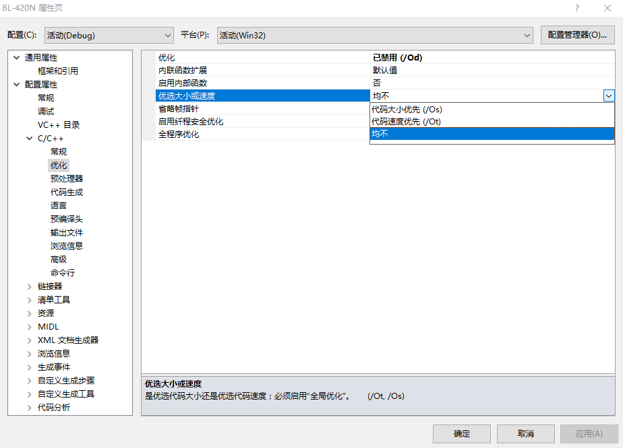
2.5 代码编译
如果选择合适的编译器，你可能无须再考虑进一步优化程序的运行速度，直接就能够获得满意的程序性能了
上午 11:38
64

Slide 43
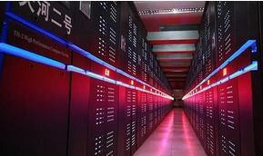
2.6 硬件
有时，最经济也是最有效的提升程序性能的方法是购买新的硬件设备
上午 11:38
64

Slide 44
2.7 代码调整
代码调整是一种对正确代码进行调整的实践，它可以使得代码的运行更为高效
调整（Tuning）一词指较小规模的修改，这种修改可能会影响到单个类，单个程序，更为普遍的情况是几行代码
上午 11:38
64

Slide 45
2.8 Pareto法则
程序中少量代码对性能影响较大，程序员应该找到代码中最需要关注的地方，然后集中力量解决占用绝大部分资源的少量代码
比如，对于python这样的解释性语言，其关键代码可以用c语言重构
上午 11:38
64

Slide 46
2.8.1 Pareto法则举例
Barry Boehm 研究表明，程序中20%的子程序耗费了80%的执行时间
Bonald Knuth研究发现程序中不足4%的部分占用了超过50%的时间
Jon Bentley的一个案例，在一个拥有1000行代码的程序中，80%的时间花费在一个只有5行的平方根计算子程序中
上午 11:38
64

Slide 47
2.9 常见的低效率之源
输入/输出操作
分页
系统调用
解释性语言
错误
上午 11:38
64

Slide 48
2.9.1输入/输出操作
输入/输出往往效率低下，如果能够在内存中处理文件，就不要通过磁盘读取
随机访问
语言 | 访问外部文件数据 | 访问内存数据 | 节约的时间 | 性能比
C++ | 6.04 | 0.00 | 100% | N/A
C# | 12.80 | 0.01 | 100% | 1000:1
顺序访问
语言 | 访问外部文件数据 | 访问内存数据 | 节约的时间 | 性能比
C++ | 3.29 | 0.021 | 99% | 150：1
C# | 2.60 | 0.030 | 99% | 85:1
访问100个文件元素和内存元素之间的时间比较
上午 11:38
64

Slide 49
2.9.2 解释性语言
PHP和Python等解释性语言，在一定的条件下通常较C慢100倍以上
语言 | 语言类型 | 相对于C++的执行时间
C++ | 编译型 | 1:1
Visual Basic | 编译型 | 1:1
C# | 编译型 | 1:1
Java | 字节码 | 1.5:1
PHP | 解释型 | >100:1
Python | 解释型 | >100:1
上午 11:38
64

Slide 50
3. 代码调整技术
仅从代码调整的角度来提高性能
逻辑
循环
数据交换
表达式
子程序
用低级语言重写代码
上午 11:38
64

Slide 51
3.1 逻辑
对逻辑表达式做出调整
在知道答案后停止判定
按照出现频率来调整判断顺序
用查询表替代复杂表达式
使用惰性求值（直到使用时才求值）
上午 11:38
64

Slide 52
3.1.1 在知道答案后停止判定举例
negativeInputFound = false
for( i=0; i<count; i++ ) {
if ( input[i] < 0 ) {
negativeInputFound = true;
}
}
如果在循环体中增加一条break语句
语言 | 调整前用时 | 调整后用时 | 节省的时间
C++ | 4.27 | 3.68 | 14%
Java | 4.85 | 3.46 | 29%
上午 11:38
64

Slide 53
3.2 循环
循环会被执行很多次，优化循环往往容易提升性能
将判断外提
合并
展开
尽可能减少循环内部的工作
哨兵值
把最忙的循环放在最内层
削减强度
上午 11:38
64

Slide 54
3.2.1 将判断外提
for( i=0; i<count; i++) {
if( sumType == SUMTYPE_NET) {
NetSum = NetSum + amout[i];
}
else {
grossSum = grossSum + amount[i];
}
}
if( sumType == SUMTYPE_NET) {
for( i=0; i<count; i++) {
NetSum = NetSum + amout[i];
} }
else {
for( i=0; i<count; i++) {
grossSum = grossSum + amount[i]; }
}
语言 | 调整前用时 | 调整后用时 | 节约的时间
C++ | 2.81 | 2.27 | 19%
Java | 3.97 | 3.12 | 21%
Visual Basic | 2.78 | 2.77 | 1%
Python | 8.14 | 5.87 | 28%
上午 11:38
64

Slide 55
3.2.2把最忙的循环放到最内层
for ( column = 0; column < 100 ; column++) {
for ( row = 0; row < 5; row ++ ) {
sum = sum + table[row][column];
}
}
for (row = 0; row < 5; row ++) {
for ( column = 0; column < 100 ; column++ ) {
sum = sum + table[row][column];
}
}
语言 | 调整前用时 | 调整后用时 | 节约的时间
C++ | 4.75 | 3.19 | 33%
Java | 5.39 | 3.56 | 34%
PHP | 4.16 | 3.65 | 12%
Python | 3.48 | 3.33 | 4%
上午 11:38
64

Slide 56
3.3 数据变换
数据类型改变同样可以成为减少程序规模和改进执行速度的利器
使用整形而不是浮点型
数组维度尽可能少
尽可能减少数组引用
使用辅助索引
使用缓存机制
上午 11:38
64

Slide 57
3.3.1数组维度尽可能少
for (row = 0; row < numRows; row ++) {
for ( column = 0; column < numColumns; column++ ) {
matrix[row][column] = 0;
}
}
for ( entry = 0; entry < numRow * numColumns; entry ++) {
{
matrix[entry] = 0;
}
}
语言 | 调整前用时 | 调整后用时 | 节约的时间
C++ | 8.75 | 7.82 | 11%
C# | 3.28 | 2.99 | 9%
Java | 7.78 | 4.14 | 47%
PHP | 6.24 | 4.10 | 34%
Python | 3.31 | 2.23 | 32%
Visual Basic | 9.43 | 3.22 | 66%
上午 11:38
64

Slide 58
3.4 代数表达式
可以调整复杂表达式节约时间
利用代数恒等式
削弱运算强度（加法代替乘法）
编译期进行初始化
小心系统函数
使用正确的常量类型
预先算出结果
删除公共子表达式
上午 11:38
64

Slide 59
3.4.1利用代数恒等式
使用代数恒等式，用低代价的操作替代复杂操作可以大量节约时间
if( sqrt ( x ) < sqrt ( y ) {
max = sqrt ( y );
}
else {
max = sqrt( x );
}
if( x < y ) {
max = sqrt ( y );
}
else {
max = sqrt( x );
}
语言 | 调整前用时 | 调整后用时 | 节约的时间
C++ | 7.43 | 0.01 | 99.9%
Visual Basic | 4.59 | 0.22 | 95%
Pathon | 4.21 | 3.40 | 90%
上午 11:38
64

Slide 60
3.5 子程序
将子程序重写为内联
用低级语言重写代码
用高级语言写整个应用程序
对程序进行完整的测试，验证其正确性
如果测试发现需要改进程序性能，就对程序进行分析，确定热点
把几小段代码用低级语言重写，以此提高代码整体性能
上午 11:38
64

Slide 61
视图
重构概述
（概念、原因）
安全重构
代码重构
重构内容
包含
代码调整
数据、语句
子程序、类
系统…
需求
构架
算法
…
策略性
技术性
上午 11:38
52

Slide 62
总结
代码改善的目的：
更容易维护的代码
性能更高的代码
代码改善的方法
代码重构
代码调整
上午 11:38
64

Slide 63
作业
名词解释
重构（Refactorying）
代码调整（Tuning）
简单题
为什么要进行代码重构
有哪些代码调整的技术
上午 11:38
64

Slide 64

第四次课堂讨论
到底需不需要超前设计？如果需要，在什么条件下使用超前设计，在什么条件下不使用？
上午 11:38
64

